Slide 1
《数值分析》 16
➔
➔
➔
➔
样条插值的算例
三次样条的概念
用一阶导数表示的样条
三次样条的极性

Slide 2
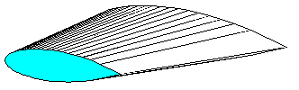
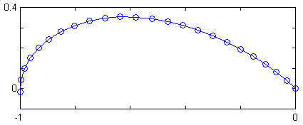
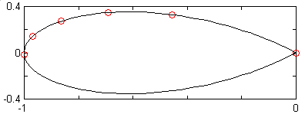
例1. 飞机机翼剖面图
1.数据采集
X 0 -0.4552 -0.6913 -0.8640 -0.9689 -0.9996
Y 0 0.3285 0.3467 0.2716 0.1408 -0.0160
2. 数据样条插值
S=sqrt(diff(x).^2+diff(y).^2);
S=[0,S];Sk=cumsum(S);
sk=linspace(0,Sk(end),24);
xt=spline(Sk,x,sk);
yt=spline(Sk,y,sk);
2/17

Slide 3
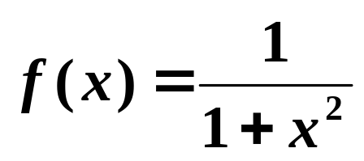
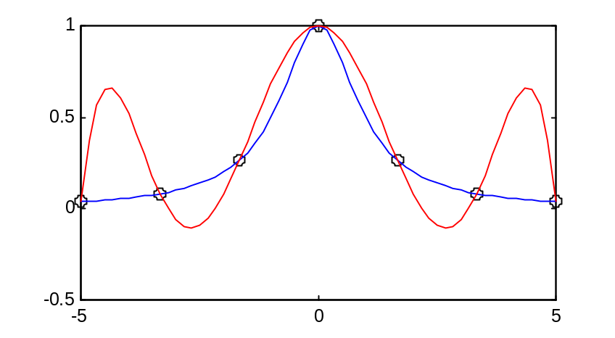
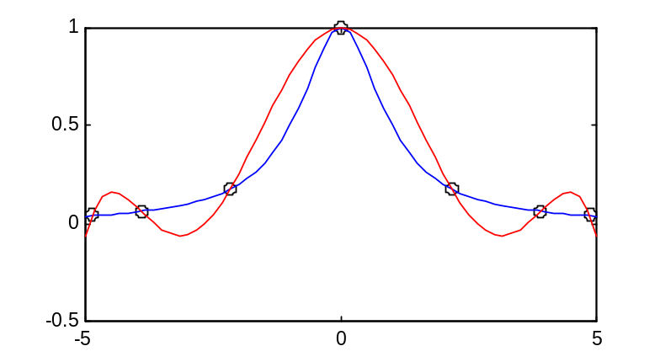
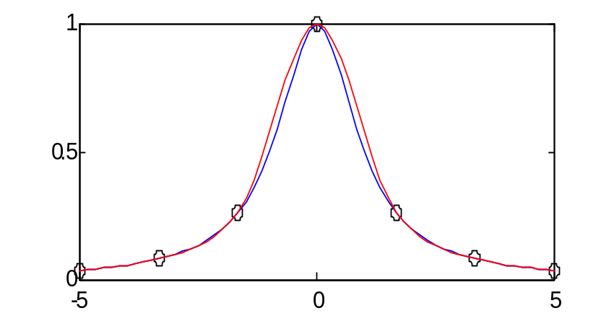
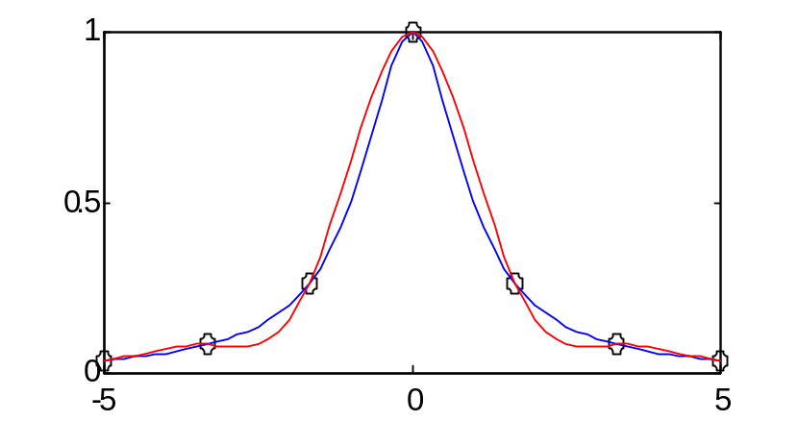
例2:龙格函数的插值逼近
7结点等距插值
7结点切比雪夫插值
7结点埃尔米特插值
7结点样条插值
3/17

Slide 4
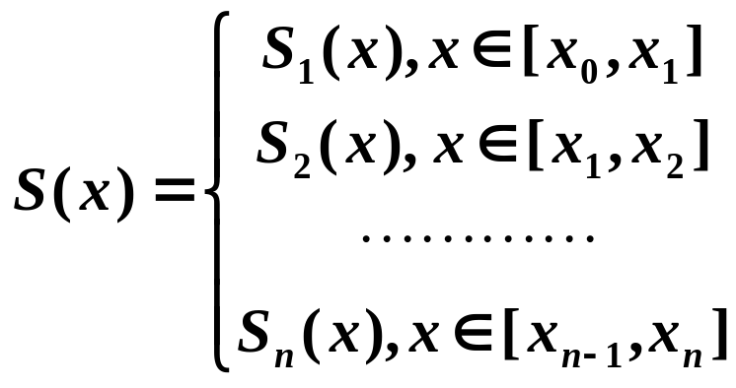
定义 5.4： 给定区间[a , b]上的一个分划:
a = x₀ < x₁ < … < x_{n} = b
已知 f(x_{j}) = y_{j} (j = 0,1,···,n), 如果
满足: (1) S(x)在 [x_{j}，x_{j+ 1}]上为三次多项式;
(2) S”(x)在区间[a，b]上连续;
(3) S(x_{j}) = y_{j} ( j = 0,1,···,n).
则称 S(x)为三次样条插值函数.
5/17

Slide 5
n个三次多项式(每个三次多项式是4个待定系数), 待定系数共4n个！！
当x∈[x_{j} , x_{j+ 1}] ( j= 0,1,…n-1 )时
S_{j}(x)= a_{j} + b_{j} x + c_{j} x² + d_{j} x³
由样条定义,可建立方程(4n-2)个！！Why?
插值条件: S(x_{j}) = y_{j} ( j = 0,1,···,n)
连续性条件: S(x_{j}+0) =S(x_{j}-0) ( j = 1,···,n-1)
S’(x_{j}+0) =S’(x_{j}-0) ( j = 1,···,n-1)
S”(x_{j}+0) =S”(x_{j}-0) ( j = 1,···,n-1)
方程数少于未知数个数 ？？
6/17

Slide 6
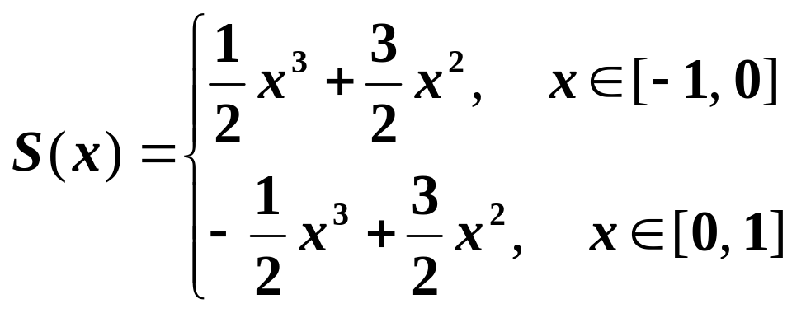
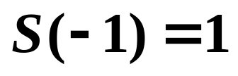
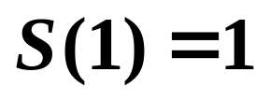
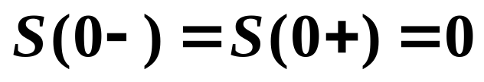
(1)自然边界条件: S”(x₀)=0, S”(x_{n})=0
(2)周期边界条件: S’(x₀)=S’(x_{n}), S”(x₀)=S”(x_{n})
(3)固定边界条件: S’(x₀)=f ’(x₀), S’(x_{n})=f ’(x_{n})
例 5.7：已知f(–1) = 1, f(0) = 0, f(1) = 1.验证下面分段三次多项式是自然样条函数.
证:显然
7/17

Slide 7
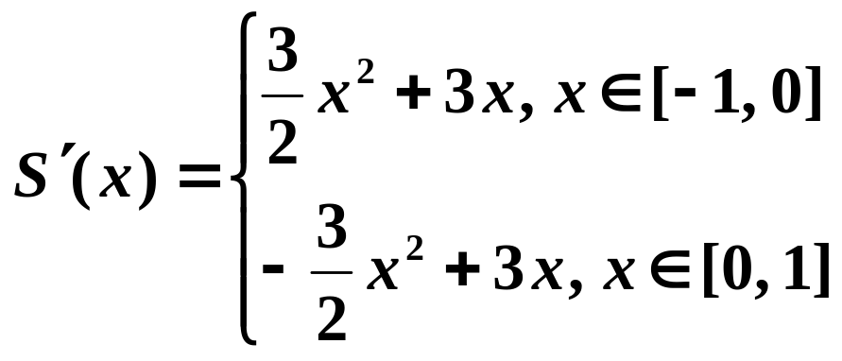
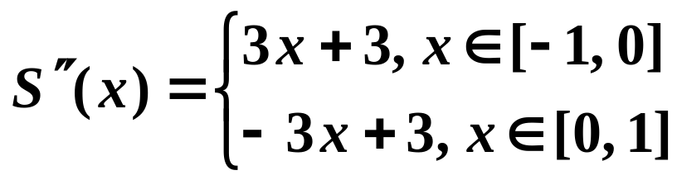
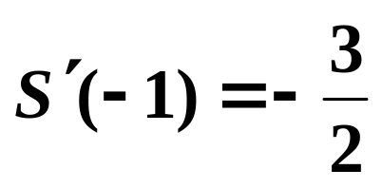
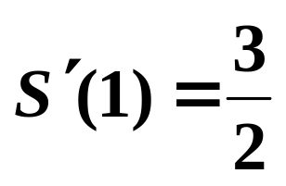
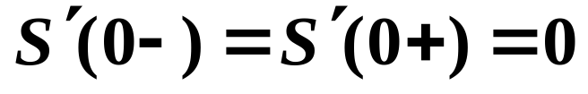

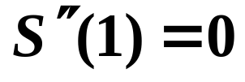
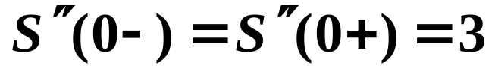
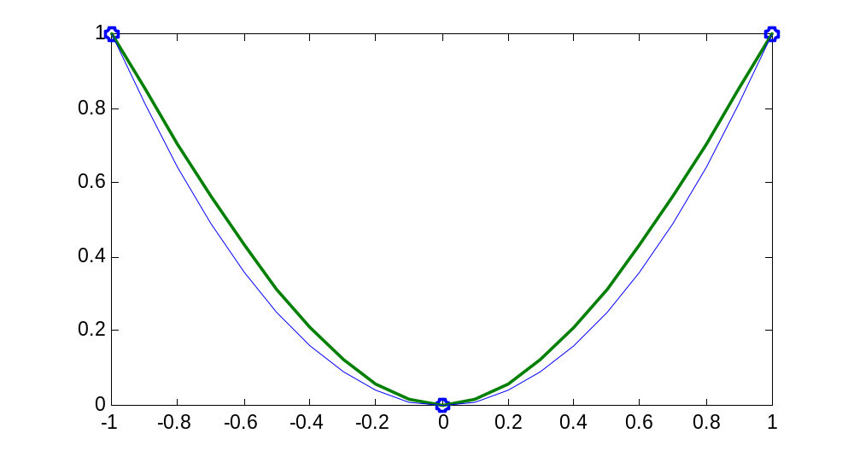
求导数得
显然
所以,S(x)是满足插值条件且二阶导函数连续的分段三次多项式
y= S (x)
y= x²
8/17

Slide 8
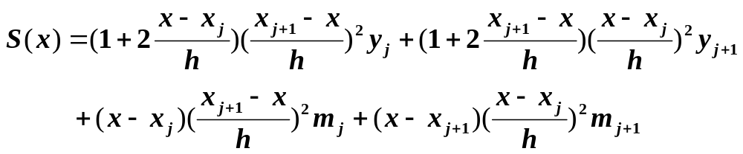
分段Hermite插值公式导出的样条方法
x x₀ x₁ ······ x_{n}
f(x) y₀ y₁ ······ y_{n}
已知函数表
设 f(x) 在各插值节点 x_{j} 处的一阶导数为 m_{j} (未知)
取 x_{j+1} – x_{j} = h，( j = 0,1,2,···,n).当 x∈[x_{j}, x_{j+ 1}]时,
分段Hermite插值
9/17

Slide 9
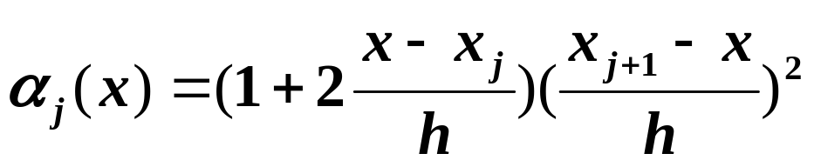
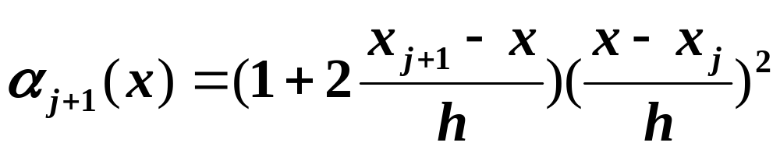
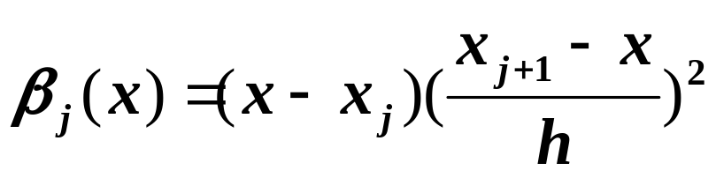
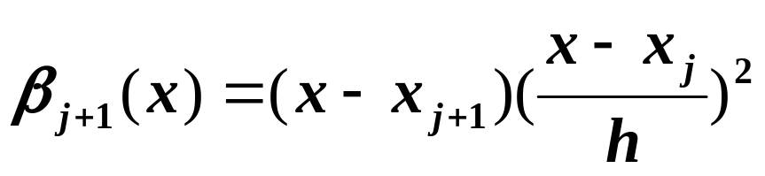
由S”(x)连续：有等式: S”(x_{j} + 0)=S”(x_{j} – 0)
考虑 S”(x) 在区间[x_{j} , x_{j+1}]和[x_{j-1} , x_{j}]上表达式.
当 x∈[x_{j} , x_{j+1}]时, S(x) 由基函数组合而成
10/17

Slide 10
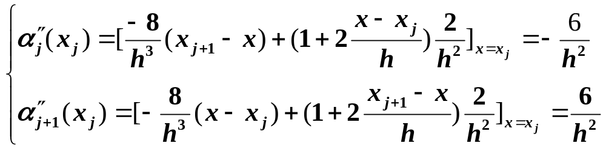
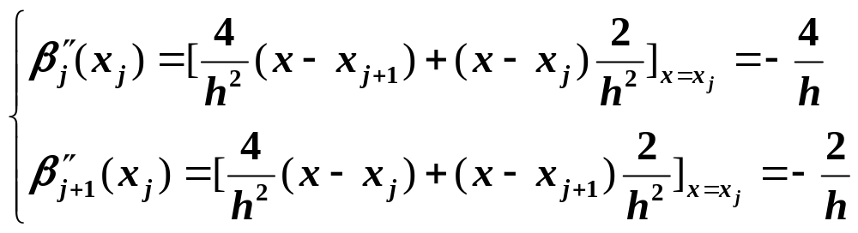
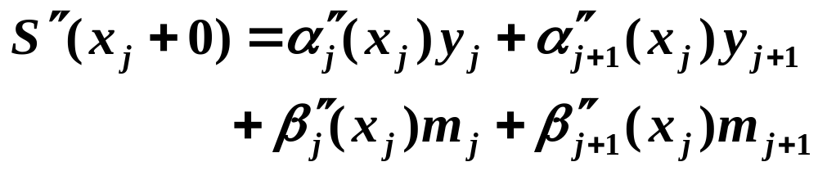
11/17

Slide 11
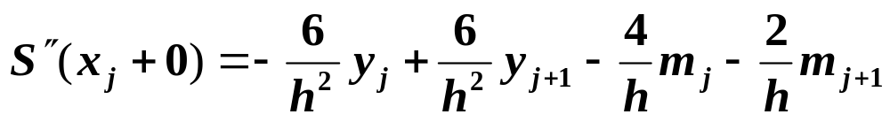
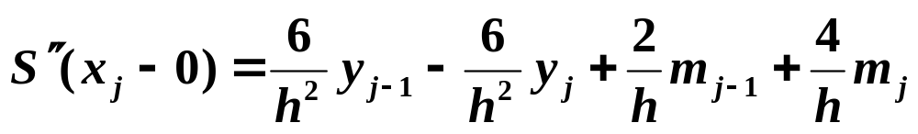
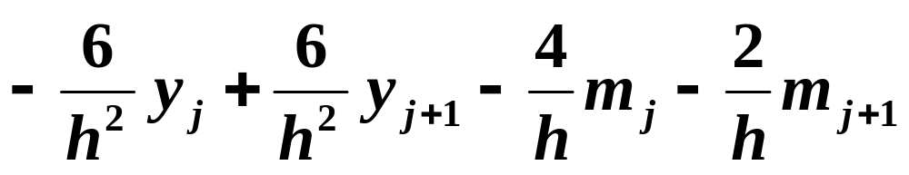
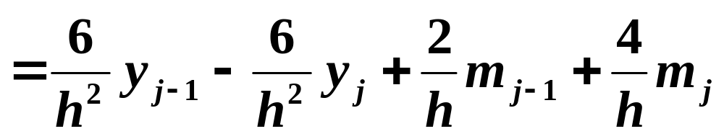
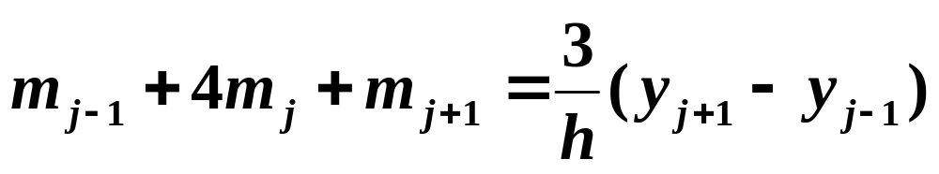
同理,有
联立得：
➔
( j=1, 2, ······, n-1 )
12/17

Slide 12
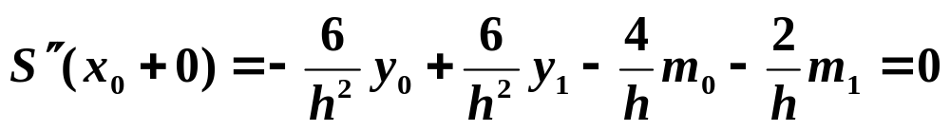
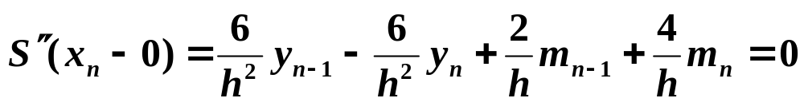
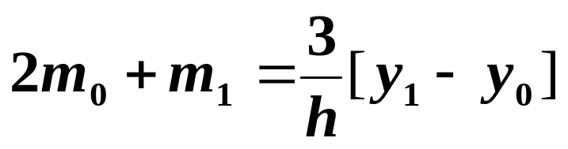
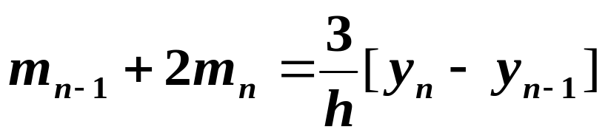
设自然边界条件成立,即
自然样条的导数值满足:
( j=1, 2, ······, n-1 )
13/17

Slide 13
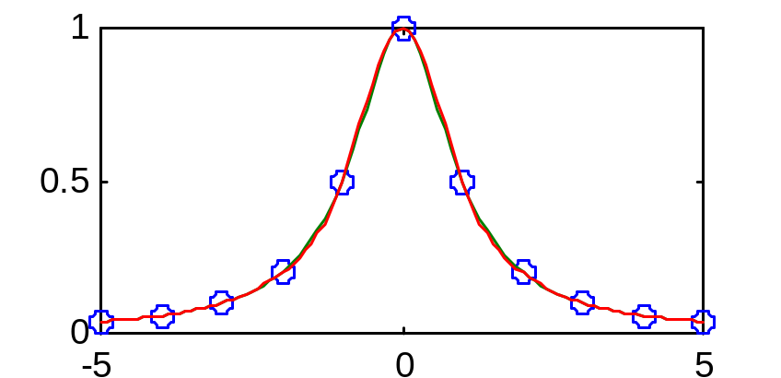
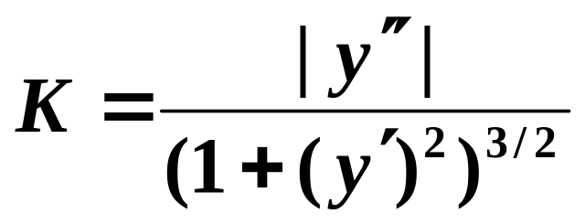
MATLAB样条命令: yi = spline(x, y, xi)
x=-5:5;y=1./(1+x.^2);
xi=-5:0.1:5;f=1./(1+xi.^2);
yi=spline(x,y,xi); error=max(abs(yi-f))
plot(x,y,'o',xi,f,xi,yi,'r')
error = 0.0220
曲率计算公式
15/17

Slide 14
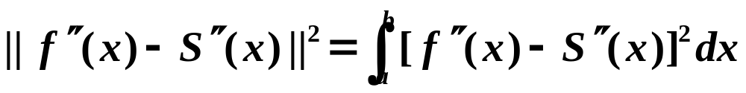
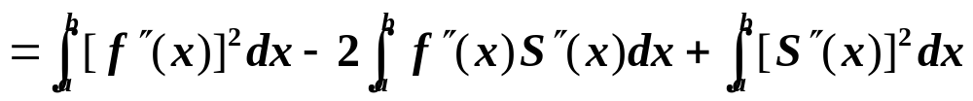
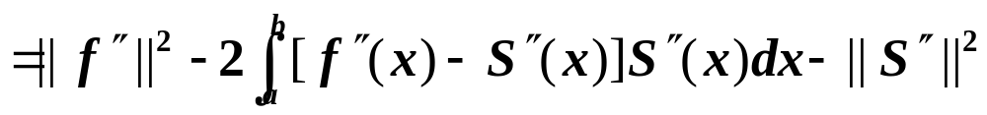
样条插值函数的极性
设f(x)∈C²[a, b], 对于a = x₀ < x₁ < … < x_{n} = b,有
f(x_{j})=y_{j}(j=0,1,···,n).S(x)是满足S(x_{j})=y_{j}(j=0,1,···,n)
的三次自然样条.则有
||S”(x)||≤||f”(x)||
证明:
16/17

Slide 15
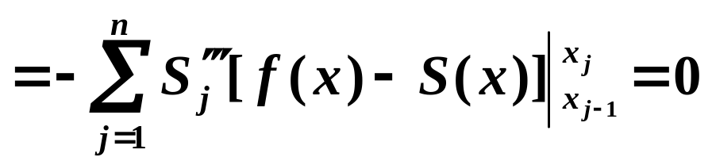
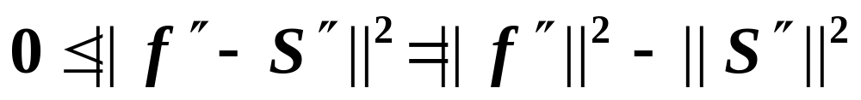
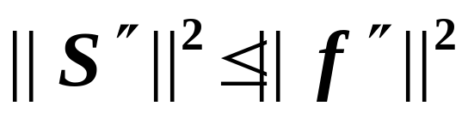
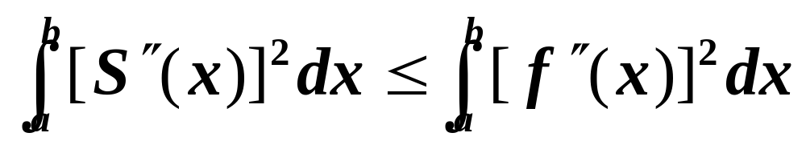
所以
即
样条函数S(x)在[a, b]上的总曲率最小.
17/17

